Slide 1
検索機能実装 第1回進捗
～【2018/9/19】第6回勉強会プレゼン資料～

Slide 2
目次
今月の進捗
検索機能紹介
他チームへの依頼・相談
来月の予定

Slide 3
目次
今月の進捗
検索機能紹介
他チームへの依頼・相談
来月の予定

Slide 4
今月の進捗
今月は日記アプリにて実装する予定の検索機能決めを行った。
実装予定の検索機能の実装方法について（簡単にではあるが）調べた。
また、機能実装において他チームへの影響度、依頼事項等を取りまとめた。

Slide 5
目次
今月の進捗
検索機能紹介
他チームへの依頼・相談
来月の予定

Slide 6
検索機能紹介
検索機能について、大きく4つの機能を実装。（予定）
①日時検索
②曜日検索
③キーワード検索
④カテゴリ検索

Slide 7
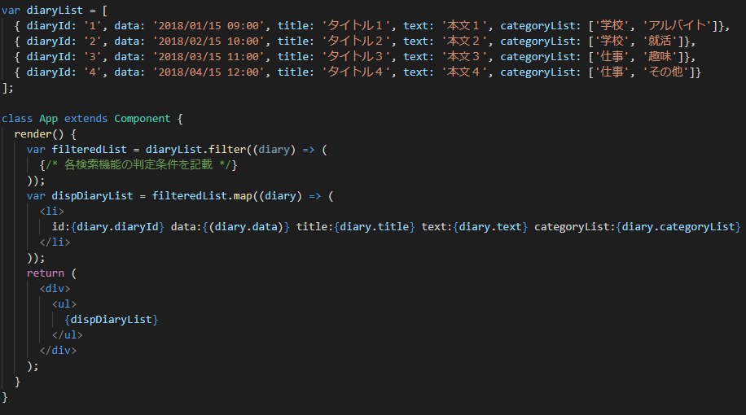
検索機能紹介
検索の方法としてFilterメソッドを利用する。
Filterは条件に一致する要素のみの配列を生成することが可能。
以降のスライドにて、各検索機能の実装について記載する。

Slide 8
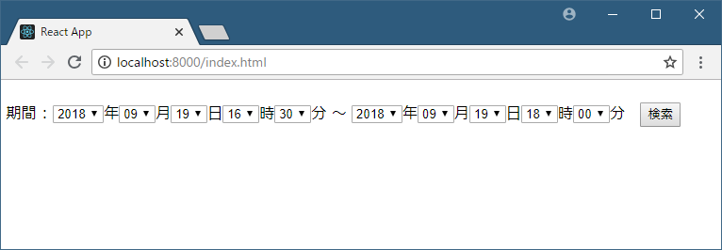
検索機能紹介-①
①日時検索
・日記の投稿日時の検索を行う機能
<レイアウト>

Slide 9
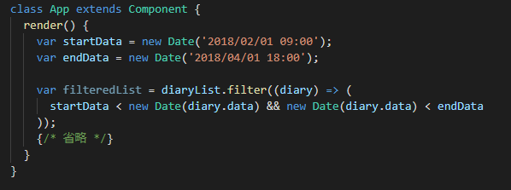
検索機能紹介-①
①日時検索 実装方法
投稿日時と検索条件で指定された開始/終了日時をdate型に変換して、比較を行うことにより実現する

Slide 10
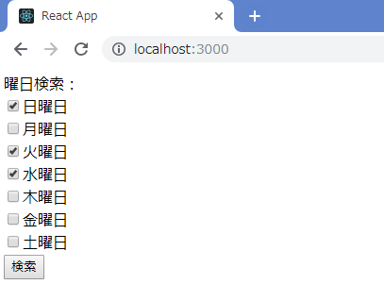
検索機能紹介-②
②曜日検索
・日記の投稿曜日の検索を行う機能
<レイアウト>

Slide 11
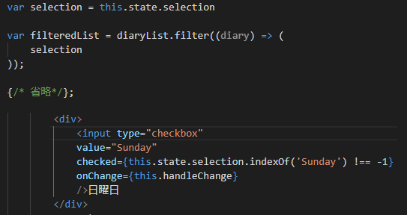
検索機能紹介-②
②曜日検索 実装方法
indexOfを利用してチェックボックスの状態を取得し、選択された曜日リストに該当する投稿曜日の日記を抽出することで実現する

Slide 12
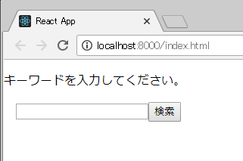
検索機能紹介-③
③キーワード検索
・投稿した日記の文字列を検索する機能。
・日記のタイトルや本文から検索を行う。
<レイアウト>

Slide 13
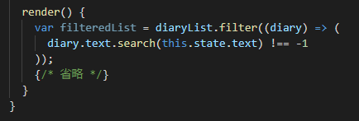
検索機能紹介-③
③キーワード検索 実装方法
searchを利用して、入力したキーワードに該当するデータを保持する日記を抽出することで実現する

Slide 14
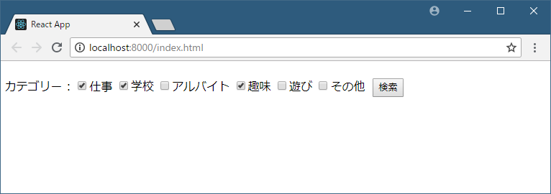
検索機能紹介-④
④カテゴリ検索
・投稿した日記のカテゴリを検索する機能。
<レイアウト>

Slide 15
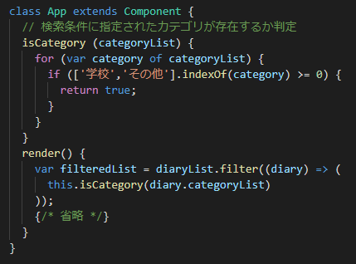
検索機能紹介-④
④カテゴリ検索 実装方法
indexOfを利用して、選択したカテゴリリストに該当するカテゴリを保持する日記を抽出することで実現する(※本実装方法は、１日記に対して複数のカテゴリが設定されることを想定している)

Slide 16
目次
今月の進捗度
検索機能紹介
他チームへの依頼・相談
来月の予定

Slide 17
他チームへの依頼・相談
一覧表示(画面表示)チーム
・各検索機能の画面において、どこまで連携すればよいか？（画面レイアウト作成等）
登録機能チーム
・キーワード検索、カテゴリ検索実装において、登録側はタイトルの登録、カテゴリの登録の実装をする予定はあるか？
バックアップ・API連携チーム
・特にないです。
みなさん
・他にこんな検索機能を実装してほしい等の提案があればお聞きしたい。

Slide 18
目次
今月の進捗度
検索機能紹介
他チームへの依頼・相談
来月の予定

Slide 19
来月の予定
次回勉強会までの実施予定
①本勉強会にて連携頂いた情報のまとめ
②各機能の細かいチェックロジック決め

